Slide 1
Архитектура вычислительных систем и компьютерных сетей
Вощинская Гильда Эдгаровна

Slide 2
Понятие архитектуры компьютера
Архитектура компьютера – структурная
организация компьютера в виде
совокупности функциональных модулей и
определенных связей между ними.
Архитектура компьютера определяется
совокупностью ее свойств, существенных
для пользователя. Основное внимание при
этом уделяется структуре и
функциональным возможностям машины,
которые можно разделить на основные и
дополнительные.

Slide 3
Функции компьютера
Основные функции определяют назначение
ЭВМ: обработка и хранение информации,
обмен информацией с внешними
объектами.
Дополнительные функции повышают
эффективность выполнения основных
функций: обеспечивают эффективные
режимы ее работы, диалог с пользователем,
высокую надежность.
Функции ЭВМ реализуются с помощью ее
компонентов: аппаратных и программных
средств.

Slide 4
Хранение информации.

Slide 5
Схема работы памяти человека
Человеческая память способна запоминать
информацию для последующего извлечения.
Малозначимая информация запоминается в
кратковременную память.
Другая информация помещается в
долговременную память без сознательных
усилий.
Некоторая информация сохраняется в
долговременной памяти с помощью
сознательных усилий.

Slide 6
Требования к памяти ЭВМ
Последний способ запоминания информации
полезен по трем принципиальным причинам:
такая информация является определенной, поскольку мы сознательно выбираем часть информации, которую хотим запомнить;
с помощью некоторого сознательного усилия эта информация может быть сохранена в памяти;
эта информация может быть извлечена всякий раз, когда потребуется.
От памяти ЭВМ требуются именно эти
характеристики: способности выбирать, сохранять и извлекать информацию.
.

Slide 7
Логические основы построения вычислительной машины

Slide 8
Запоминающие устройства ЭВМ
Мы говорим электронно-вычислительная
машина, т.е. устройство, управляемое
электрическим током.
Поскольку ЭВМ перерабатывает информацию
типа «да»- «нет», то и ЗУ стоятся из
компонентов, которые предсказуемым образом
реагируют на отсутствие или наличие
электрического тока.
Такую элементарную информацию(наличие
или отсутствие сигнала) можно обозначить 1 и
0. Это и будет бит — наименьшая «порция»
памяти и информации.

Slide 9
Кодирование информации
В ЭВМ коды нуля и единицы представляются
электрическими сигналами, имеющими два
различных состояния. Распространенными
способами физического представления
информации являются импульсный и потенциальный:
импульс или его отсутствие;
высокий или низкий потенциал;
высокий потенциал или его отсутствие.

Slide 10
Импульсный способ
отображения : код единицы
идентифицируется наличием электрического
импульса, код нуля — его отсутствием (может
быть и наоборот).
Импульс характеризуется амплитудой и
длительностью, причем длительность должна
быть меньше временного такта машины.

Slide 11
Потенциальный способ
отображения: код единицы — это высокий
уровень напряжения, а код нуля — отсутствие
сигнала или низкий его уровень. Уровень
напряжения не меняется в течение всего такта
работы машины. Форма и амплитуда сигнала
при этом во внимание не принимаются, а
фиксируется лишь сам факт наличия или
отсутствия потенциала.

Slide 12
Основа схем ЭВМ
Для анализа и синтеза схем в компьютере при
алгоритмизации и программировании решения
задач широко используется математический
аппарат алгебры логики, оперирующий также
с двумя понятиями «истина» или «ложь».

Slide 13
Элементы алгебры логики

Slide 14
Алгебра логики
— это раздел математической логики,
значение всех элементов (функций и
аргументов) которой определены в
двухэлементном множестве: 0 и 1.
Алгебра логики оперирует с логическими
высказываниями.
Высказывание — это любое предложение, в
отношении которого имеет смысл утверждение
о его истинности или ложности.

Slide 15
При этом считается, что высказывание
удовлетворяет закону исключенного третьего,
то есть каждое высказывание или истинно,
или ложно, и не может быть одновременно и
истинным и ложным.
Высказывания:
«Сейчас идет снег» — это утверждение может быть истинным или ложным;
«Вашингтон — столица США» — истинное утверждение;
«Частное от деления 10 на 2 равно 3» — ложное утверждение.

Slide 16
Обозначения
В алгебре логики все высказывания
обозначают буквами а, b, с и т. д.
Содержание высказываний учитывается только
при введении их буквенных обозначений, и в
дальнейшем над ними можно производить
любые действия, предусмотренные данной
алгеброй.
Причем если над исходными элементами
алгебры выполнены некоторые разрешенные
в алгебре логики операции, то результаты
операций также будут элементами этой
алгебры.

Slide 17
Операции
Простейшими операциями в алгебре логики
являются операции логического сложения
(иначе операция ИЛИ (OR), операция дизъюнкции) и
логического умножения (иначе операция И (AND), операция конъюнкции).
Для обозначения операции логического сложения используют символы + или V,
a логического умножения — символы • или Λ.
Правила выполнения операций в алгебре
логики определяются рядом аксиом, теорем и
следствий.

Slide 18
Законы
Сочетательный:
(а + b) + с = а + (b + с),
(а • b) • с = а • (b • с).
Переместительный:
(а + b) = (b + а),
(a • b) = ( b • a).
Распределительный:
а • (b + с) = а • b + a • с,
(а + b) • с = а • с +b • с.

Slide 19
Справедливы соотношения
а + а = а,
a + b = b, если а <= b,
а • а = а,
а • b=а, если а <= b,
a + a • b = a,
a • b = b, если а >=b,
а + b = а, если а >=b,
а + b = b, если а <=b.

Slide 20


Определения
Наименьшим элементом алгебры логики является 0, наибольшим элементом — 1. В алгебре логики также вводится еще одна операция — отрицания (операция НЕ, инверсия), обозначаемая чертой над элементом.
По определению:
Справедливы, например, такие соотношения:

Slide 21
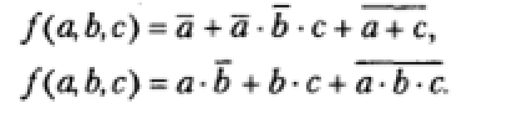
Функция
в алгебре логики — выражение, содержащее
элементы алгебры логики а,b, с и др.,
связанные операциями, определенными в этой
алгебре.
Примеры логических функций:

Slide 22
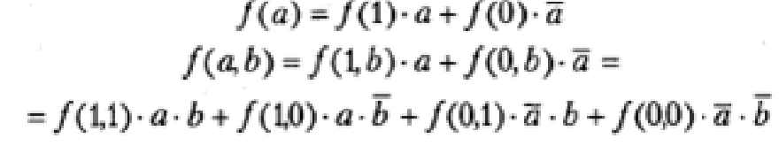
Разложение функции
Согласно теоремам разложения функций на конституэнты (составляющие), любая функция может быть разложена на конституэнты 1:

Slide 23
Логический синтез вычислительных схем
Рассмотрим логический синтез (создание)
вычислительных схем на примере
одноразрядного двоичного сумматора,
имеющего два входа (а и b) и два выхода (S и Р) и выполняющего операцию сложения в соответствии с таблицей
где f1(a, b) = S — значение цифры суммы в данном разряде;
f2(а,b) = Р — цифра переноса в следующий (старший) разряд.
a | b | f1(a,b)=S | f2(a,b)=P
0 | 0 | 0 | 0
0 | 1 | 1 | 0
1 | 0 | 1 | 0
1 | 1 | 0 | 1

Slide 24
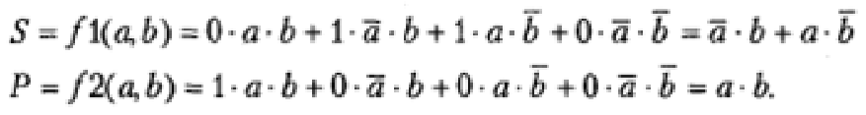
Согласно теоремам разложения функций на конституэнты

Slide 25
Для хранения и выполнения операций
в ЭВМ используется цифровая логика.
Основными логическими элементами служат
вентили. С помощью вентилей можно
реализовать любую логическую функцию.
Входными данными вентиля является один или
более бит, результат один бит.
Вентили представляют собой комбинационные
логические элементы, которые принимают
входные сигналы, выполняют операцию и
почти мгновенно (как правило, не более 10 нс)
вырабатывают выходной сигнал.

Slide 26
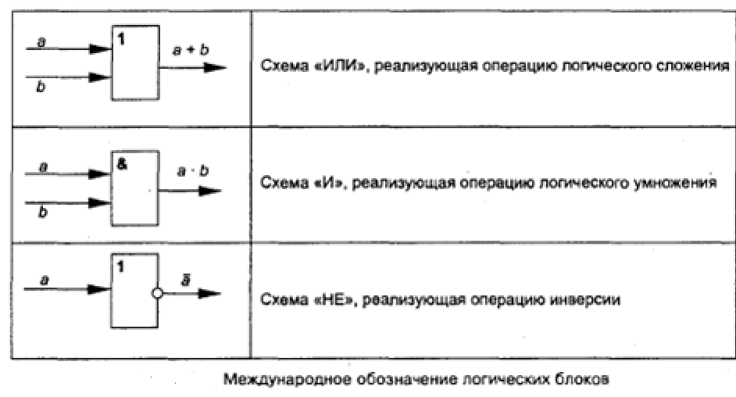
Международное обозначение вентилей

Slide 27
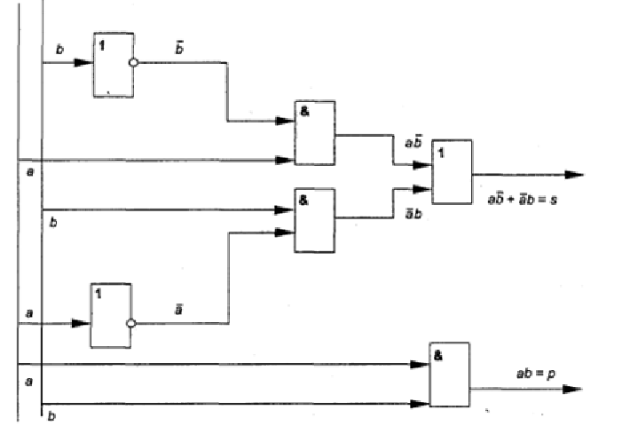
Логическая схема сумматора

Slide 28
Для построения схемы
сложения 16-разрядных чисел потребуется
около 250 вентилей.
В ЗУ можно сохранять любое количество
информации, для этого нужно использовать
элемент памяти с достаточным количеством
бит. Если число битов в последовательности
равно n, то имеется возможность составить 2^{n}
различных комбинаций.
Последовательность из 8 битов называется
байтом. Совокупность битов, которыми ЭВМ
оперирует одновременно, называется словом.

Slide 29
Концепция хранимых инструкций

Slide 30
Калькулятор
получает команды с клавиатуры и хотя
калькулятор способен выполнять операции со
скоростью, сравнимой с работой
ЭВМ, он вынужден бесконечно ожидать каждую команду.
В ЭВМ неэффективность, порожденная
потерянным временем между выполнением
одной команды и получением следующей,
устраняется весьма замечательным и
остроумным способом — сами команды
хранятся в ОП ЭВМ. Значит и сами команды
должны быть в виде последовательности бит.

Slide 31
Концепцией хранимой программы
называют идею использования памяти для хранения и команд и данных.
Впервые эта идея была высказана, а затем и
внедрена в вычислительной системе Джоном
фон Нейманом в 1940 году.
Заслуга фон Неймана в том, что его идея
позволяла интерпретировать команды как
данные, и выполнять арифметические
операции над командами.
Еще более важно, что она дала возможность
быстро изменять порядок выполнения команд в
программе с помощью условного и
безусловного перехода.

Slide 32
Работа фон Неймана
является основной теоретической
предпосылкой для создания вычислительной
машины и его имя теперь связано с
концепцией хранимой программы или
концепцией фон Неймана.
В 1946 году Д. фон Нейман, Г. Голдстайн и
А.Беркс в своей совместной статье изложили
новые принципы построения и
функционирования ЭВМ. Впоследствии на
основе этих принципов производились первые
два поколения компьютеров.

Slide 33
Принципы фон Неймана
Использование двоичной системы счисления в вычислительных машинах.
Программное управление ЭВМ.
Память компьютера используется не только для хранения данных, но и программ.
Ячейки памяти ЭВМ имеют адреса, которые последовательно пронумерованы.
Возможность условного перехода в процессе выполнения программы.

Slide 34
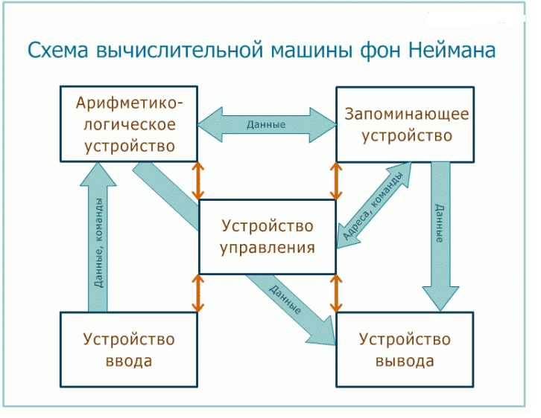

Slide 35
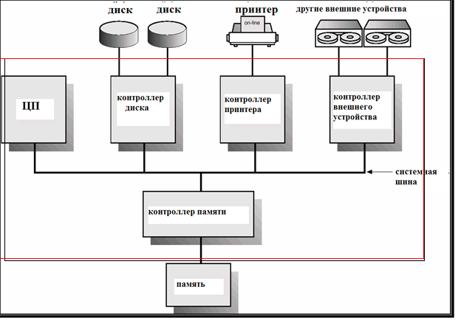
Структура компьютера

Slide 36
Логические элементы ЭВМ
выпускаются промышленностью в виде
интегральных схем (ИС или чип chip),
выполненных на монокристалле кремния с
длиной стороны не более 1 см и реализующих
определенную функцию. Существуют
кристаллы микропроцессора, кристаллы
памяти, кристаллы интерфейсов.
Следовательно компьютер можно представить
в виде кристалла микропроцессора,
нескольких кристаллов памяти и интерфейсов
периферийных устройств.

Slide 37
Степень интеграции интегральных схем
Русская аббревиатура | Английская аббревиатура | Число транзисторов или ЛЭ на кристалле | Примеры
МИС | SSI (small-scale integration) | несколько десятков | Сборки из отдельных ЛЭ (лог. элементов)
СИС | MSI | от 300 до нескольких тысяч транзисторов (обычно до 3000) | Регистры, счётчики, дешифраторы, сумматоры
БИС | LSI | от 1000 до 5000 (от 500 до 10000) | Простая ПЛ (программируемая логика)
СБИС | VLSI GSI | от 100 000 до 10 млн. более 10 млн. | Процессоры и ПЛ средней сложности
УБИС | ULSI | от 10 млн. до 1 млрд. | Современные процессоры и ПЛ

